Slide 1
AMAZON RDS Y GOOGLE CLOUD SQL
IVÁN PARADA, ÁNGEL PINTO, SERGIO GARNELO, MARTA MORENO

Slide 2

HISTORIA Y DESARROLLO AMAZON RDS
Amazon RDS se creó el 22 de octubre de 2009.
Amazon RDS es un servicio web creado por Amazon Web Service.
Es un programa que facilita las tareas de configuración utilización y escalado de una base de datos relacional en la nube encargada de las tareas de administración de bases de datos comunes. Consta con Amazon Aurora, un motor de base de datos relacional completamente administrado y diseñado para la nube, siendo compatible con My SQL.

Slide 3
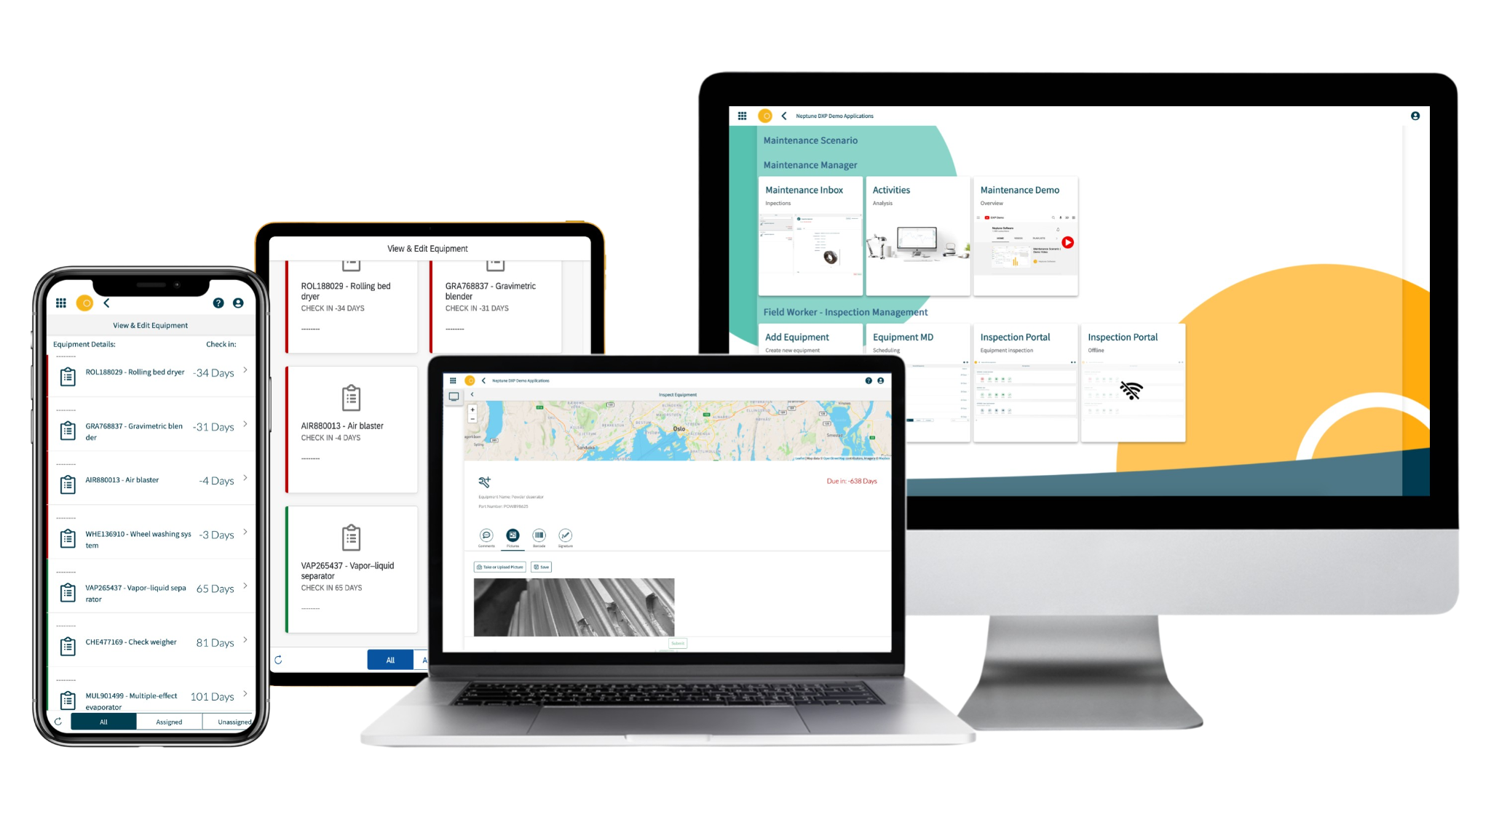
Características principales Amazon RDS
Las Bases de datos NoSQL se usa para acceder y administrar datos, especialmente para las que requieren grandes volúmenes de datos y poca latencia y es compatible con RDS.
Amazon usa un motor de base de datos llamado Neptune, es un motor de alto rendimiento el cual está optimizado para almacenar millones de datos con una latencia de milisegundos.
El nombre significa Amazon Relation Database Service y va directamente enlazada con Amazon Web Service (AWS)
Por Último conocemos que tienen un control de seguridad controlado por un grupo y se gestiona permitiendo acceso a intervalos de direcciones IP

Slide 4
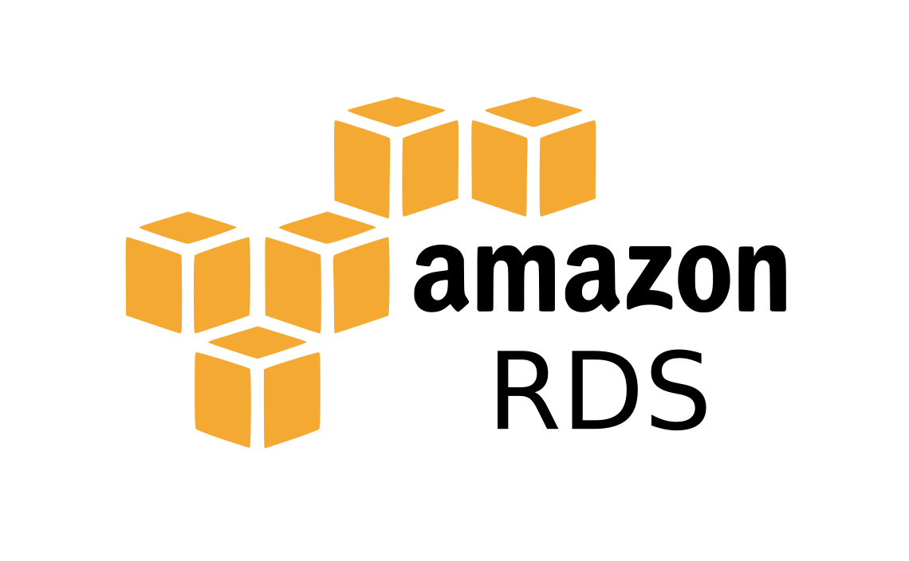
Principales funcionalidades de Amazon RDS
Una de las funciones más usada es la replicación, es una función que se usa para mejorar la disponibilidad de la base de datos, también es usada para escalar los límites de trabajo con uso intensivo de lectura de datos.
Se puede ejecutar localmente con Amazon RDS on Outpost
Y por último la compatibilidad de Amazon RDS es lo que la hace más conocida, ya que es compatible con 5 tipos de bases de datos que se mencionan posteriormente.

Slide 5

Ventajas
Las ventajas de Amazon RDS son las siguientes:
Mejor escalabilidad ya que el RDS Proxy te permite agrupar conexiones a tu base de datos, lo que puede mejorar el rendimiento de tu aplicación y manejar volúmenes de tráfico más altos.
Menos Carga en la base de datos principal ya que puedes usarlo para redirigir consultas de lectura a una réplica de lectura de tu base de datos,
Mejor confiabilidad debido a que en caso de fallo de la base de datos principal, RDS redirigirá automáticamente el tráfico a una base de datos de reserva para garantizar la continuidad del servicio.
Tiene un servicio completamente gestionado.

Slide 6
DESVENTAJAS
Las desventajas de Amazon RDS son las siguientes:
Amazon RDS tiene costo adicional.
Tiene una escalabilidad limitada y una escalabilidad horizontal ya que RDS no permite fragmentación.
Tiene disponibilidad limitada debido a que tiene funciones de pago.
Y tiene un alto coste sobre todo para funciones avanzadas, por ejemplo de réplicas de lectura.

Slide 7
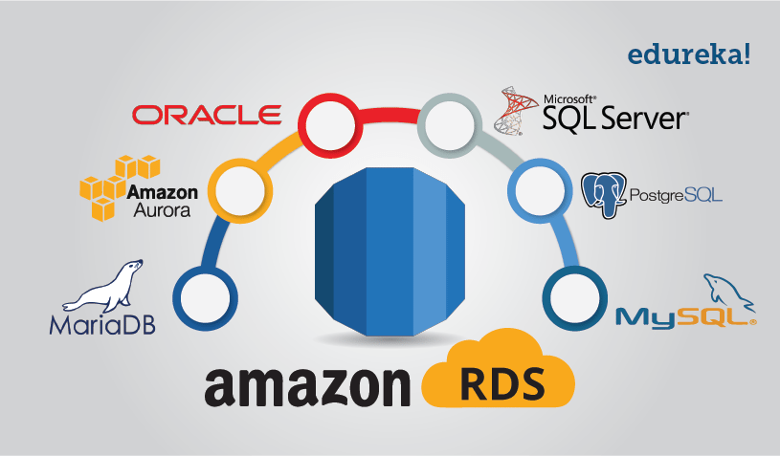
Casos de uso en la industria de Amazon RDS
Empresas que lo utilizan y para que lo utilizan:
Netflix: Lo utiliza para gestionar datos de usuarios y sistemas de recomendación.
Airbnb: Para almacenar datos críticos de sus aplicaciones y para garantizar la disponibilidad y la escalabilidad.
NASA: Para diversas aplicaciones científicas y de investigación.
Samsung: Para administrar datos de sus aplicaciones y servicios en la nube.
Lyft: Para gestionar datos de usuarios y para respaldar su plataforma de viajes compartidos.
Zillow: Para almacenar y administrar datos inmobiliarios.
También lo utilizan las empresas como: MySQL, PostgreSQL,Oracle y SQL Server.

Slide 8
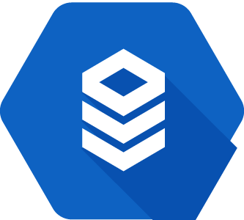
HISTORIA Y DESARROLLO GOOGLE CLOUD SQL
CLOUD SQL es un servicio de bases de datos completamente administrado que te ayuda a configurar, mantener y administrar tus bases de datos relacionales en Google Cloud Platform.
Google Cloud fue creado en 2008.
Google Cloud SQL proporciona una alternativa basada en la nube .
Cloud SQL se puede usar con MySQL,PostgreSQL o SQL server.

Slide 9

Características principales Google Cloud SQL
En primer lugar debemos saber que el entorno de ejecución de Cloud SQL es Linux
Al igual que Amazon RDS es escalable por lo que va a ser eficiente
Las conexiones van por SSL por lo que se podría determinar como conexión segura
Crea copias de seguridad automáticamente y a demanda
Diferentes opciones de conexión. Podremos acceder y conectar nuestra base de datos alojada en Cloud SQL a través de nuestra app o sitio web, desde un cliente MySQl tradicional o a través de otras herramientas de Google como por ejemplo Apps Script, Compute Engine, Kubernetes o BigQuery

Slide 10
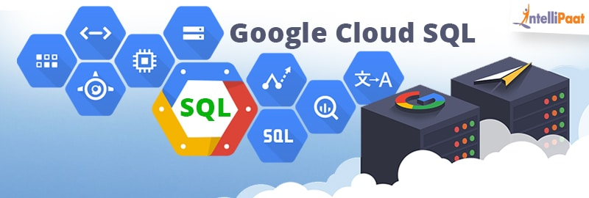
Principales funcionalidades Google Cloud SQL
Amplia variedad de servicios como cloud computing y almacenamiento de datos.
Hace poco se implementó la inteligencia artificial y Machine Learning que significa que google cloud va aprendiendo lo que hacemos más a menudo y nos facilita distintas funciones. Así logra un aprendizaje automático.
Tenemos muchas ayudas gracias al servicio de Cloud SQL ya que es un servicio de base de datos que nos ayuda a configurar mantener y administrar las bases de datos relacionales.

Slide 11
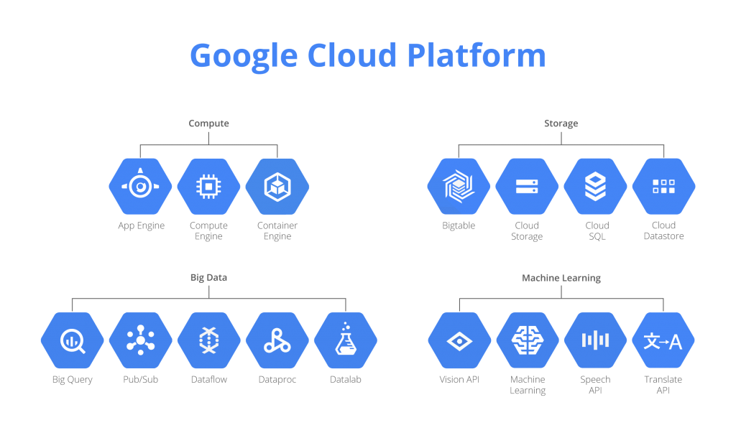
Casos de uso en la industria de Google Cloud SQL
Empresas que lo utilizan y para que lo utilizan:
Snapchat: Para gestionar sus bases de datos.
Zynga: Para administrar sus bases de datos de juegos y aplicaciones.
Paypal: Para gestionar datos relacionados con transacciones y usuarios.
SoundCloud: Para gestionar sus bases de datos, lo que les permite escalar según la demanda de sus usuarios.
HubSpot: Para gestionar datos de clientes y campañas de marketing.

Slide 12
VENTAJAS GOOGLE CLOUD SQL
Las ventajas de google cloud sql son las siguientes:
Escalabilidad → Esto significa que tiene una capacidad de adaptación y respuesta en el sistema, a medida que se aumentan los recursos sin disminuir el rendimiento. Cloud SQL permite la asignación de herramientas como procesadores, RAM, espacio de almacenamiento,...
Copias de seguridad → Google Cloud SQL ofrece la ventaja de realizar backups de la base de datos cada determinado periodo de tiempo, lo que le permite al cliente poder restaurar una copia de seguridad anterior en caso de que se presente alguna eventualidad.
Protección de disponibilidad —> Se encarga de realizar comprobaciones continuas del estado del sistema verificando que todas las instancias y recursos funcionen con normalidad. En el caso de encontrar algún inconveniente llevaría a cabo de forma automática la conmutación por error.
Balanceo de cargas→ Ofrece la ventaja de generar de forma automática nuevas instancias en la base de datos del usuario asociadas a la plataforma, permitiendo el balanceo de cargas de trabajo y la replicación de recursos.

Slide 13
DESVENTAJAS GOOGLE CLOUD SQL
Las desventajas de Google Cloud SQL son las siguientes:
Puede experimentar desastres naturales y quedar inutilizable hasta que se solucione el problema.
Depende de una conexión a internet por lo que una mala conexión puede impedir que se acceda a la información o a las aplicaciones necesarias.
Otra ventaja es el riesgo de depender de proveedores.
Puedes tener menos control sobre la infraestructura subyacente.
Al ser un servicio online puedes tener más riesgos de seguridad, como perder la privacidad de los datos y las amenazas online.
La complejidad de su integración en los sistemas actuales
Los s costes previstos e inesperados.

Slide 14


5. Comparativa
1.Proveedor de nube:
Amazon RDS: Ofrecido por Amazon Web Services (AWS).
Google Cloud SQL: Ofrecido por Google Cloud Platform (GPC).
2.Bases de datos admitidas:
Amazon RDS: Admite una variedad de motores de bases de datos como MySQL, PostgreSQL, Oracle, SQL Server y Amazon Aurora.
Google Cloud SQL: Admite MySQL, PostgreSQL, SQL Server y algunas bases de datos de código abierto como MariaDB y Redis.

Slide 15
3. Escalabilidad:
Amazon RDS: Ofrece opciones de escalabilidad vertical y horizontal para adaptarse a las necesidades de rendimiento.
Google SQL: Permite escalabilidad vertical, pero la escalabilidad horizontal está limitada es comparación con otras soluciones de GCP.
4. Regiones y disponibilidad:
Amazon RDS: Disponible en múltiples regiones de AWS con múltiples zonas de disponibilidad.
Google SQL: También se despliega en múltiples zonas GCP con zonas de disponibilidad.

Slide 16
5. Copias de seguridad y recuperación:
Ambos servicios ofrecen capacidades de copias de seguridad automáticas y restauración de datos.
6. Seguridad:
Ambos proporcionan medidas de seguridad robustas, como cifrado en reposo y en tránsito, autenticación de usuarios y controles de acceso.

Slide 17
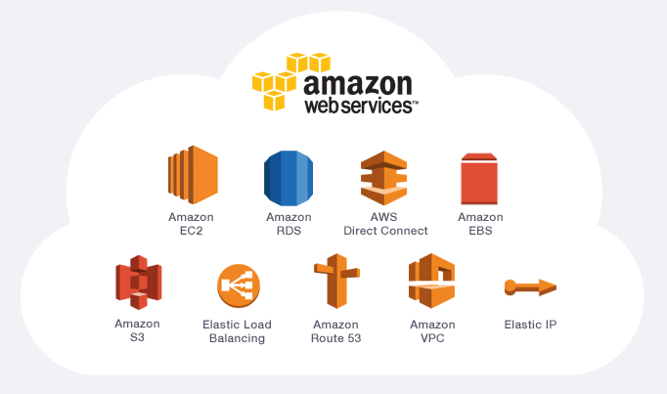
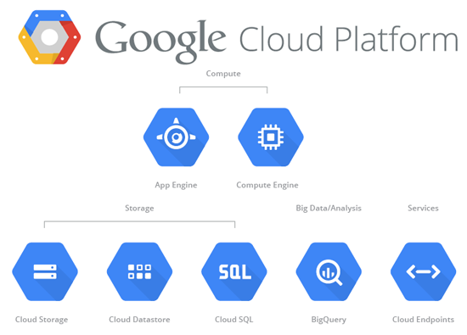
7. Precio:
Los precios varían según el motor de base de datos, la capacidad de almacenamiento y el rendimiento deseado. Es importante comparar los costos específicos para su caso de uso.

Slide 18
8. Integración con otras herramientas de la nube:
Amazon RDS: Se integra de manera nativa con otras servicios de AWS.
Google Cloud SQL: Se integra con el ecosistema de servicios de Google Cloud.
9. Compatibilidad multiplataforma:
Google Cloud SQL: Tiene la ventaja de ser compatible con aplicaciones de Google App ENgine y Kubernetes Engine, lo que facilita la implementación de aplicaciones en GCP.

Slide 19
Partes
Ángel → CARACTERÍSTICAS PRINCIPALES Y PRINCIPALES FUNCIONALIDADES
Sergio → COMPARATIVA
Iván → CASOS DE USO EN LA INDUSTRIA
Marta → HISTORIA Y DESARROLLO, VENTAJAS Y DESVENTAJAS

